Slide 1

ANABII A KĨRĨKANĨRO KĨRĨA GĨKŨRŨ
Lesoni 3 ya Oktoba 17, 2026

Slide 2

« Rũciinĩ tene mũno makiuma merekeire Werũ wa Tekoa. Na rĩrĩa maambĩrĩirie kuuma-rĩ, Jehoshafatu akĩrũgama, akiuga atĩrĩ, “Ta thikĩrĩriai, inyuĩ andũ a Juda o na a Jerusalemu! Ĩtĩkiai Jehova Ngai wanyu na nĩekũmũtirĩrĩra; ĩtĩkiai anabii ake na nĩmũkũgaacĩra.” .”»
(2 Maũndũ 20:20, NKJV)

Slide 3



Mahinda-inĩ ma Kĩrĩkanĩro kĩrĩa Gĩkũrũ, andũ arĩa mamũkagĩra ndũmĩrĩri kuuma kwĩ Ngai mamĩneane kũrĩ arĩa angĩ metagwo ooni-maũndũ kana anabii ũmũthĩ (1 Sam. 9:9).
Marĩ na ũhooti wa kũmenya maũndũ me hitho-inĩ, na ona marĩa mokĩte (1 Sam. 9:6), no wĩra wao ndwanyihĩire o ũndũ-inĩ ũyũ; nĩ ewathiũrũrũkĩirie mangĩ maingĩ. ũhooti ũyũ, kwaria ma, ndwoimanĩte na o ene, no nĩ kuuma kwĩ Ngai.
No nĩ kwarĩ anabii a maheeni arĩa maragia “cioneki cia ngoro ciao ene” (Jer. 23:16).
Nĩ a metagwo ũtungati-inĩ wa kĩ-ũnabii?
Mĩthiĩre yao yahaanaga atĩa?
Nĩ wĩra ũrĩkũ warutagwo nĩ mũnabii?
Nĩ atumia arĩkũ marĩ na kĩ-heeo kĩa ũnabii?
Nĩ mĩtugo ĩrĩkũ yarĩ na anabii a maheni?

Slide 4







NĨA METAGWO ŨTUNGATA-INĨ WA ŨNABII?
“Elija aarĩ mũndũ o ta ithuĩ. Nake nĩahooire Ngai na kĩyo atĩ mbura ndĩkoire, nayo mbura ndĩoirire bũrũri-inĩ ũcio ihinda rĩa mĩaka ĩtatũ na nuthu.” (Jakubu 5:17 NIV)
No tũgwe mahĩtia-inĩ tũngĩciiria atĩ anabii marĩ “andũ matngĩhuutĩka.” no Musa nĩ ehoyaga arekerwo tondũ arĩ mũtondoiri (Tham. 4:10); Isaiah said he had unclean lips (Isa. 6:5); Jeremia eciragia arĩ mũnyinyi mũno wĩra-inĩ ũcio (Jer. 1:6).
Elija, ũrĩa warũgamanire na kũng’ethera Mũthamaki Ahabu na ng’aragu nene nĩũndũ wa wagi wake wa gĩtĩĩy, eragwo: we “arĩ mũndũ o ta ithuuĩ”
(Jakubu 5:17 NIV).
Thutha wa kũringa kĩama kĩnene, Elija nĩ aringĩkire na njĩra nene nĩũndũ wa kũhahũrwo nĩ mũka wa Mũthamaki, JezebelI (1 Atha 19:2-4).
Nĩ kũronania weega atĩ Ngai ndathuraga anabii Ake nĩũndũ wa ũrĩa makinyanĩire. Nĩkĩĩ onaga thĩiniĩ wao? Nĩ mendete Ngai na makenda kũmwathĩkĩra.

Slide 5





ANABII MARĨ NA MĨTUGO ĨHAANA ATĨA?
“Nowe Mikaya akiuga atĩrĩ, “Ti-itherũ o ta ũrĩa Jehova atũũraga muoyo, niĩ ngũmwĩra o ũrĩa Jehova ekũnjĩĩra.’ ” (1 Atha 22:14 NIV)
Ta aria a Ngai kũrĩ andũ, anabii na andũ a nja anabii marũagĩrĩra gũtũrĩrra gwĩtwo kwao. (1 Sam. 12:3-4). Andũ ma mooĩ ta “mũndũ wa Ngai,” “mũndũ mũtĩĩku” (1 Sam. 9:6).
Arĩa maregaga gwĩtĩkĩra ndũmĩrĩri yao mamamenaga na kũmehĩtĩra (1 Atha 22:8, 27). No ona mang’etheirwo nĩ moritũ, na wĩhokeku nĩ makinyagia ndũmĩrĩri.
Mikaya oimĩrire mbere ya athamaki eerĩ, anabii 400 nĩo maheanaga ndũmĩrĩri ĩngĩendekira, na mũrangĩri ũrĩa wamũtaraga anyitanĩre na marĩa mathiaga na mbere. (1 Atha 22:10-13). No ningĩ, we arũgamire etirĩte na akĩrega kuga ũndũ ũngĩ tiga ũrĩa Ngai amũguũrĩirie (1 Atha 22:14).
Matiarĩ akinyanĩru, no marĩ arũme na andũ a nja a mahoya, ehokeku kũrĩ Kiugo, na ndungata cia Ngai na andũ andũ Ake. (1 Sam. 12:23; Jer. 42:4).

Slide 6





NĨ WĨRA ŨRĨKŨ WARUTAGWO NĨ ANABII?
“Ũcooke ũitĩrĩrie Jehu mũrũ wa Nimushi maguta atuĩke mũthamaki wa Isiraeli, na ũitĩrĩrie Elisha mũrũ wa Shafatu wa kuuma Abeli-Mehola maguta nĩguo atuĩke mũnabii ithenya rĩaku..” (1 Athamaki 19:16 NIV)
Harĩ maũndũ marĩa anabii mahingagia, marĩ mawĩra ta maya:
Kũrĩ athamaki
Mamaitagĩrĩria maguuta
(1 Atha 19:16)
Kũrĩ athĩnjĩri
Mamokagĩrĩra rĩrĩa meka ũũru (Mal. 2:1-2)
Kũrĩ andũ kĩũmbe
Manataraga na njĩra iria Ngai endaga marũmĩrĩre (Mika 6:8)
Kũrĩ ithuuĩ
Mekĩrire ndũmĩrĩri ciao mandĩko-inĩ (2Maũn. 13:22)
Makamomĩrĩria meka weega (2Maũn. 15:8)
Mamokagĩrĩra rĩrĩa meka ũũru
(1 Atha 21:20)
Mamonagia mehia maao (Isa. 58:1)
Mametaga merire mahere
(Ezekieli 18:32)

Slide 7
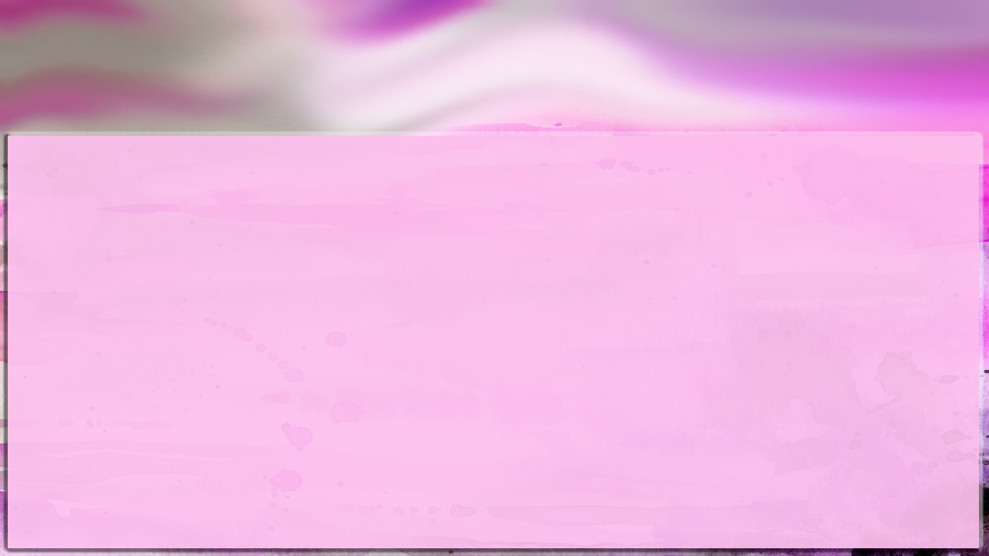




NĨ ATUMIA ARĨKŨ MARĨNA KĨHEEO KĨA ŨNABII ?
“Na rĩrĩ, Debora, mũnabii mũndũ-wa-nja, mũtumia wa Lapidothu, nĩwe watongoragia Isiraeli hĩndĩ ĩyo” (Atirĩrĩri 4:4 NIV)
Kĩrĩkanĩro kĩrĩa Gĩkũrũ kĩgwetaga atumia atano arĩa marĩ anabii. ũmwe wao, wetagwo, Noadiah, arĩ mũnabii wa maheni (Neh. 6:14). Igũrũ rĩa ũngĩ, mũtumia wa Isaiah, tũtiũĩ kana etagwo mũnabii tondũ arĩ na kĩheeo kĩu, kana nĩ gũkorwo arĩ mũka wa mũnabii, (Is. 8:3).
MIRIAMU. Ta mũtumia mũnabii, atongoririe atumia rwĩmbo-inĩ maringa Iriya Ituune. Ningĩ nĩ ateithirie ariũ a nyina gũtongoria andũ rũgendo-inĩ werũ-inĩ
(Tham. 15:20; Mic. 6:4).
DEBORA. Anyĩtĩte wabici cia mũnabii mũndũ wa nja na mũtirĩrĩri, na agĩtongoria andũ kũhũrana na Sisera, hamwe na Baraki. Thutha wa ũhotani, nĩ ainire rwĩmbo rwa kũgoca
(Atirĩ 4:4-9; 5:1).
HULDAH. Oririe nĩ Josia igũrũ rĩa ibuku rĩa Watho rĩrĩa rĩonirwo. Na kuongerera harĩ macokio ma kĩũria kĩa Mũthamaki, akĩaria ciugo cia kũmũmĩrĩria
(2 Atha 22:14-20).

Slide 8



NĨ MĨTUGO ĨRĨKŨ YARĨ NA ANABII A MAHENI?
“Hĩndĩ ĩyo Jehova akĩnjĩĩra atĩrĩ, “Anabii acio mararatha ũhoro wa maheeni makĩgwetaga rĩĩtwa rĩakwa. Niĩ ndimatũmĩte, kana ngamathuura, o na kana ngamaarĩria. Maramũrathĩra mohoro ma cioneki cia maheeni, na ũragũri wa tũhũ, na kũhooya mĩhianano, na maũndũ ma maheeni marĩa methugundĩire na meciiria mao.’ ” (Jeremia 14:14 NIV)
Ti othe arĩa maratha mekaga ũguo tondũ nĩ mamũkĩrĩte ndũmĩrĩri kuma kwĩ Ngai (Jer. 14:14). Ndũmĩrĩri yao yarĩ ĩrĩkũ, na makinyagia nĩkĩ?
Methondekagĩra urathi wao ene (Ezek. 13:2, 17)
Moigaga ũrĩa andũ marenda kũigwa (Ezekieli 13:16)
Makiakananagia kwĩhia (Ezekieli 13:22)
Macaragia o kwĩguna o ene (Ezekieli 13:19)
Nĩkĩĩ kĩngĩatũmire mũndũ etuue nĩ ararĩrĩria Ngai akĩmenyaga ti ma? Mwĩhenio wa ngoro? Wendi wa gũtambũrwo, kana kwĩguna kĩ mbeca kana wĩguni ũngĩ?
ũndũ ũrĩa wĩ kĩeha ũkoniĩ anabii a maheni nĩ atĩ nĩ kũrĩ andũ mamathikagĩrĩria na makamarũmĩrĩra. Mendete ũrĩa moigaga nĩ tondũ hatirĩ kwĩgũmĩra kana ũndũ ũngĩenyenyia meciria mao. No kũrũmĩrĩra njĩra ciao kũrehaga o gĩkuuũ.
Mũnabii wa ma amenagĩrĩria na akonania mogwati ma mehia, na makonereria andũ gũtuĩka athingu ona gũtariĩ atĩa.

Slide 9
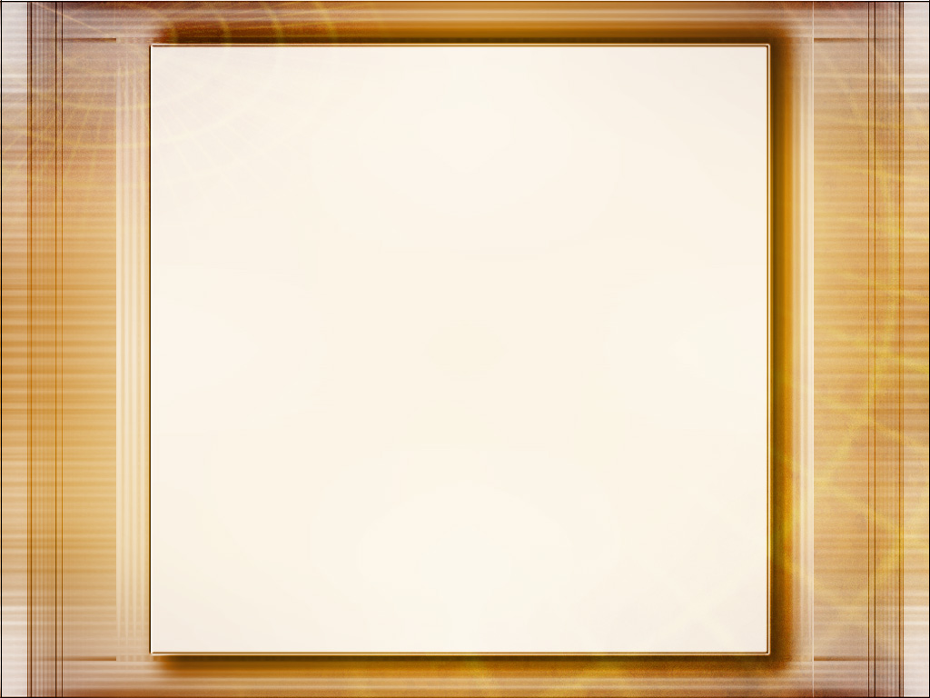
“Gũtire mũtũmwo kana mũnabii ona ũmwe wanoiga ndarĩ wĩhia. Andũ arĩa makaranagia hakuhĩ na Ngai, andũ merutaga igongona mĩoyo yao handũ ha gwĩka ũndũ mũũru, andũ arĩa Ngai atĩithĩtie na ũtheri na hinya wa ũ-ngai, makoimbũra ũhotomu kĩ-mehia wao kĩndũire. Matikoragwo mekĩrite hinya wao mwĩrĩ-inĩ, kwanĩrĩra atĩ mena ũthingu wao ene, no nĩ kwĩhoka mehokete bio thĩiniĩ wa ũthingu wa Kristũ.”
EGW (The Acts of the Apostles, p. 561)

Slide 10
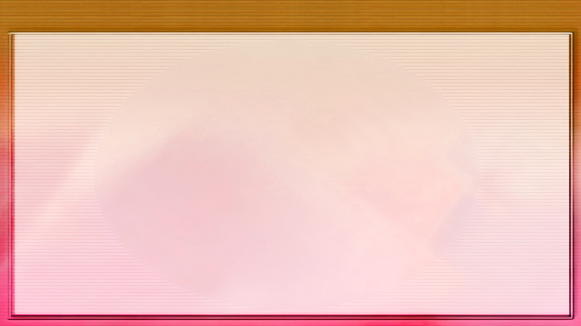



ŨTARĨRĨRIA: RĨTANA RĨA KĨ-ŨNABII KWA E.G. WHITE
Thutha wa kĩoneki, Ellen eigwire ena ta mũrimũ-ta-wa-kũmũhahĩrĩria kũhingia ũtungata walke wa kĩ-ũnabii. Ena ũgima mũũru wa mwĩrĩ na ũnyihu wa mathomo, mũirĩtu ũcio wa mĩaka 17 akĩĩigua atagĩrĩire na atekũhota gũtarithia rĩtana rĩake.
Njuma ĩmwe thutha wa kĩoneki kĩa mbere, akĩgĩa na kĩoneki gĩa kerĩ kĩrĩa erirwo mbaara iria ikũmũng’ethera. Thutha wa mahoya maingĩ, na thutha wa kũmĩrĩrio mũno ariũ na arĩ a Ithe, Ellen mũico-inĩ agĩtĩkĩra rĩtana.
Kahinda kanini kanyihĩire mĩaka mĩrongo ĩĩrĩ, thutha wa cioneki nyingĩ, na gũteithĩrĩrio nĩ mũthuri-we –James White–, nĩ ateithĩtie gũthondeka mĩthingi ya Kanitha wa Seventh-day Adventist (yahingũrirwo kĩ-wabici mwaka-inĩ wa 1863).
ũtungata wake warĩ itharaita thĩiniĩ wa gwĩkĩra mũthingi wa ũgima wa kĩ- Adventista na mĩbango ya gĩthomo, na agĩtiga na thutha maratathi ta 100,000 ma wandĩki mũthurĩrĩre marĩa mathiaga na mbere kũigwithania na ũtaari wa kĩ-ũngai thĩ yothe.

